Slide 1
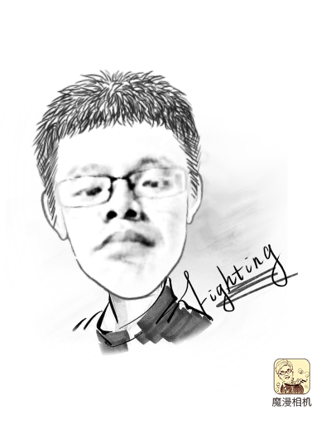
3.微信营销
3-5 微信公众号运营
高扬

Slide 2
学习目标
素质目标
能力目标
具有较强的系统分析问题、解决问题能力及实践操作能力
知识目标
能进行微信公众号的运营实战
掌握微信公众号的运营策略

Slide 3
1
如何增加粉丝量

Slide 4
借鉴为个人微信号增加好友的技巧，
你能想到几个为公众号增加粉丝的方法？

Slide 5
1
如何获得首批粉丝

Slide 6
导老
客户
潜在
客户
平台引流
首批粉丝的三种获取方式

Slide 7
2
如何内部诱导加粉

Slide 8
关键词
回复
反馈
评论区
内部诱导三种方式

Slide 9
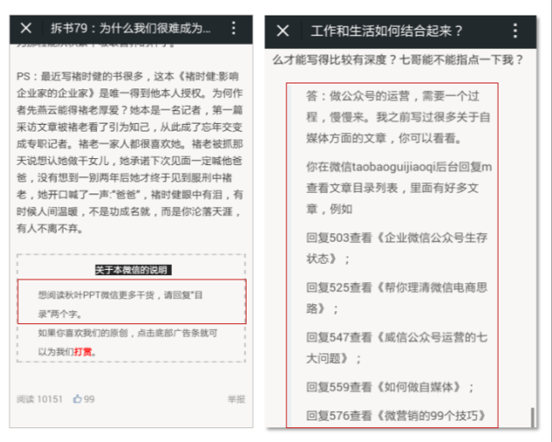
公众号“鬼脚七”在运营的初期，最重要的增加粉丝的手段就是关键词植入。
关键词回复

Slide 10
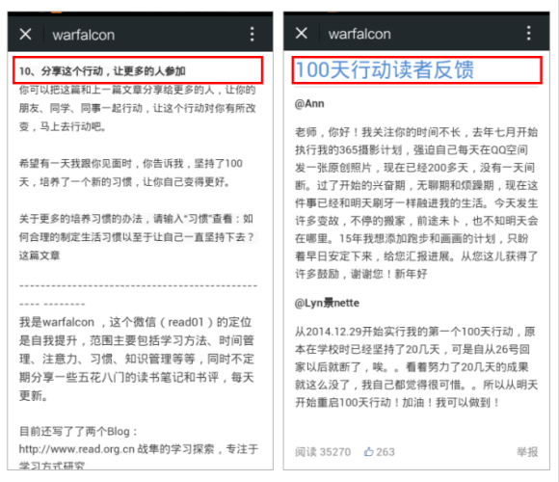
公众号“warfalcon” 最有特点的一块就是每天文章最后播报最新行动者的留言，可以呼吁用户带动身边的人一起行动，一起变得更好，带动小组织口碑传播，也可以称之为口碑信任代理。
反馈

Slide 11
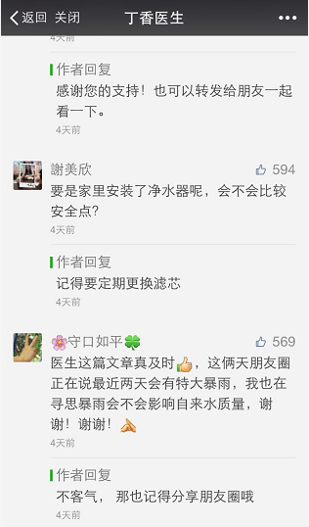
评论区
公众号“丁香医生“的运营者会在文章下方的评论区和粉丝互动时常常提醒粉丝将文章转发给身边的人。

Slide 12
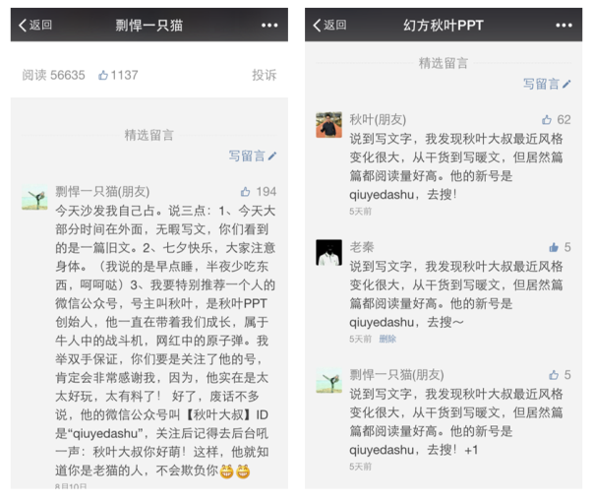
有些推荐如果不便直接写入内容，也可以写入评论自顶，甚至可以霸占前几排
反馈

Slide 13
3
如何通过外部导流

Slide 14
官微
官博
门户类
平台
BBS类
平台
问答类
平台
外部导流的十种方式

Slide 15
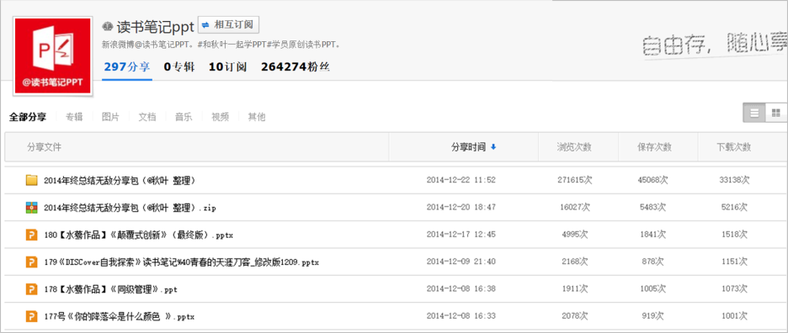
文库、网盘类平台
秋叶团队在微博、网盘上注册了分享账号“读书笔记ppt”，里面所有的PPT作品均来源于优秀学员作品的源文件，在文件中植入了相关的二维码，带来新的转化渠道。

Slide 16
视频类平台
罗辑思维在早期最大的增加粉丝的渠道之一就是《罗辑思维》这一档互联网知识脱口秀。
每一段视频中都反复提醒观看者添加公众号，每一期视频的点击量都是百万级。

Slide 17
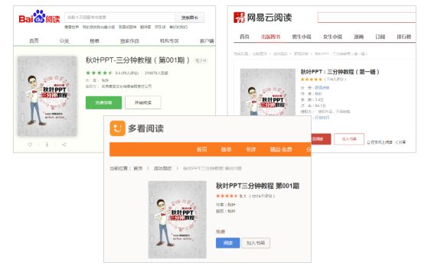
电子书平台
秋叶PPT团队把微信“ppt100”上150篇干货“三分钟教程”经过排版，以免费电子书的形式出版。
2014年3月正式上市，电子书的广泛传播，带来了良好的分享传播流，也把喜欢PPT的人吸引到公众平台。
目前已经出版五辑，成为多看、网易云阅读，百度阅读等热门图书，每一辑的下载量都突破20万。

Slide 18
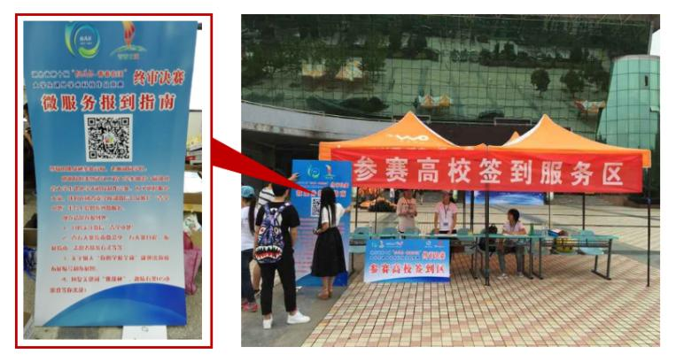
二维码的设置要显眼、操作舒适，除了讲清楚关注后可以为用户带来的好处。
要考虑二维码在海报、易拉宝上的位置，让用户体验最佳。
如果是做活动、讲座等人数众多的场景，还可以发卡片，卡片上注明可以扫码后回复关键词下载资料或者抽奖。
线下或线上讲座、活动或广告

Slide 19
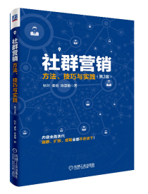
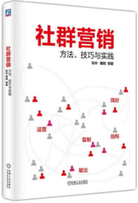
纸质书籍

Slide 20
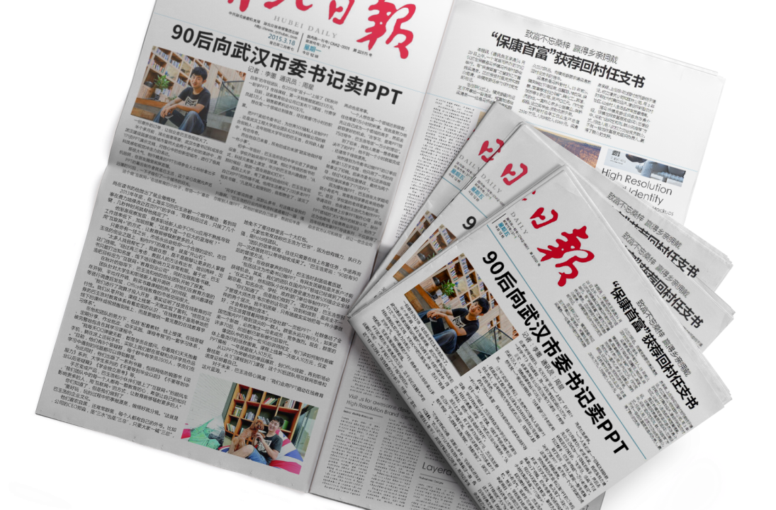
媒体曝光

Slide 21
4
如何通过合作加粉

Slide 22
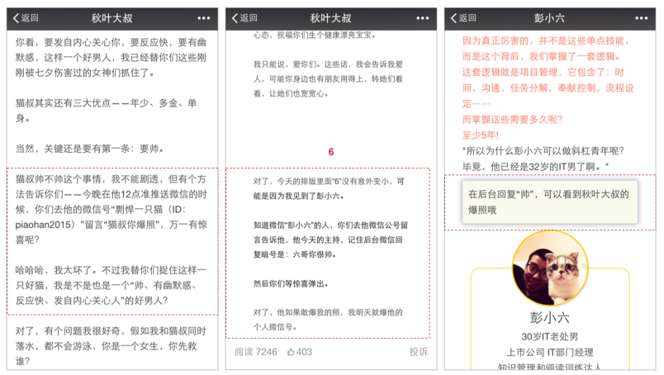
“互推加粉”是微信团队禁止的行为，但禁止的是以利益交换为前提，有恶意营销性质的公众号互推行为。
如果在文章中相关内容中诚意推荐、或者公众号矩阵之间趣味联动并不会违规。
“秋叶大叔”这个账号在运营初期，就与另外几个好友的公众号之间相互隔空喊话，与粉丝之间形成有趣的互动，也顺便实现了相互之间增加关注量的目的
诚意推荐，趣味联动

Slide 23
5
如何通过原创加粉

Slide 24
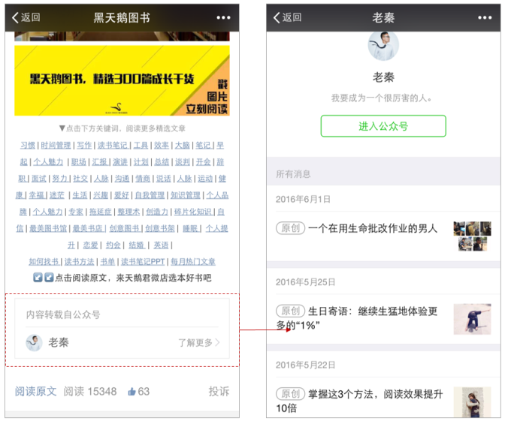
微信生态中的“原创保护”
如今微信生态中的“原创保护”大大保护了原创者的利益。
原创账号在声明原创后，文章如果被其他的公众号拿去推送，会自动在文章末尾标注出处，点击即可直达原创者的公众号。
很多喜欢该文章风格的粉丝会沿着这个路径去关注原创者。
如果一篇文章传播量很大，会给原创者带来非常多的曝光量

Slide 25
6
如何通过场景加粉

Slide 26
有场景才能更持久
能够让用户长久关注的账号，不是通过送礼物，他们领了礼物就走；也不是死磕自己写文章，再好的东西看久了也会腻。所以大多数帐号运营者关心“如何增粉”，却忽视了“如何增加有效粉丝？“微信运营不仅需要增粉，还需要增加忠诚度高，符合我们定位的真爱粉丝。
对于侧重服务的公众号，要结合业务场景，为用户提供应用服务，用服务需求场景增加粉丝，这类账号非常多；
对于侧重内容的公众号，要结合内容定位，培养用户习惯，用阅读习惯场景增加粉丝，比如“十点读书”“睡前读首诗”打的是用户晚上睡觉前的阅读场景，“罗辑思维”打的是用户早起的阅读场景。

Slide 27
2
如何提升阅读量

Slide 28
1
如何优化标题提高打开率？

Slide 29
下面几组标题，你会点开哪个？
【A】7页PPT教你秒懂互联网文案
【B】月薪3千与月薪3万的文案，差别究竟在哪里？
【A】学了秋叶PPT课程，我从小白成为了高手。
【B】因为它，我从小白到给小米发布会做PPT！
【A】告诉你这些好用的Word技巧。
【B】11个冷门但好用的Word技巧，你知道几个？

Slide 30
帮助提高点开率的六大角度
抛出
问题
结合
热点
对号
入座
善用
数字
利用
符号
巧设
悬念

Slide 31
以下标题都是从什么角度出发？
《职场新人必读：为什么老员工不会来教我？》
《看“汪涵救场”，学如何应对突发危机！》
《PPT高手必备的10个神器，你知道几个？》
《90%营销人写文案前的第一个错误》
《苹果、谷歌、阿里巴巴……都盯上了人工智能》
《张小龙谈产品设计的十大要素》
《可怕的德国人！只因简单地两个字，便可怕到天下无敌》

Slide 32
2
如何提升转发率？

Slide 33
公众号“一条”在运营初期，每天生产的一条视频都可以获得大量的传播，也使得该公众号在十五天突破粉丝100万，成为公众号运营中的一段传奇。
杂志化的视频，是其明显区隔于其他电视节目与视频节目的特点。镜头缓慢，趋于静态，强调布景与摆设，文字、配音、画面都让人在喧嚣的尘世中安静下来。
主要有“隐世小店”、“达人厨房”、“型车骑士”、“男士型格”、“城中潮客”、“美谈”、“独立设计”、“艺术现场”等栏目，定位高端，调性上把握文化品位，选题多采用中产阶级的人物为主角，表现其特定的某一类生活方式。
搜索“一条”相关视频观看，并思考“一条”可以获得大量用户关注的原因是什么？

Slide 34
体现转发者的境界和品味
因为人们在社交媒体上，总是把自己构建为自己希望成为的人，每一个转发都是让我们接近自己所期望的那个形象。
所以，转发与评论、点赞、收藏是有本质不同的，其核心是可以帮助我们进行“形象补充”，用所转发的东西向外界展示自己的兴趣爱好、价值观、世界观或者借助所转发的内容表达自己的观点、立场和态度。
很多在朋友圈中形成刷屏现象的文章，经常就是说出了自己一直以来想要说的东西。所以在写文章的时候，要尝试换在用户的角度想想：如果我是用户，我为什么要转发？这篇内容可以帮助用户表达什么？

Slide 35
3
如何无缝嵌入链接提高阅读量？

Slide 36
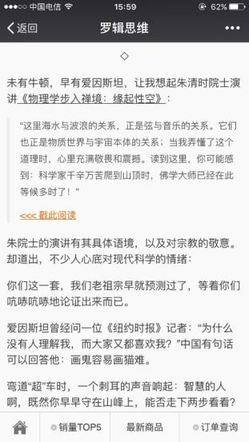
超链接植入作用
补充说明作用
对当前文章提出的某一个概念或者观点，往期文章有详细解释，引导读者对本期内容更好的阅读理解

Slide 37
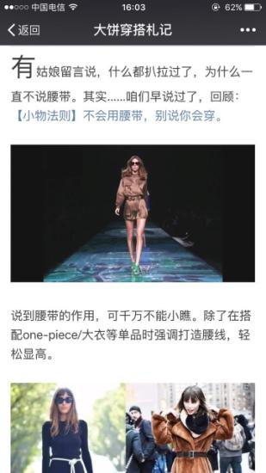
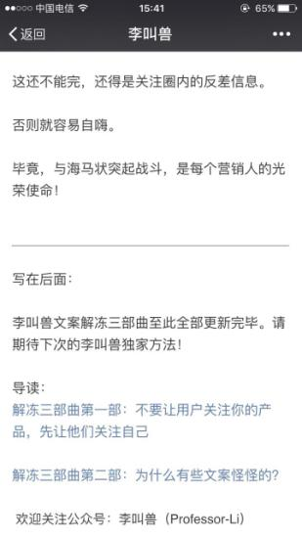
系列化阅读
有的公众号区分出不同的栏目文章又或者是推送系列性质的文章，那就可以在文中插入往期同一系列文章吸引读者进行点击阅读。
超链接植入作用

Slide 38
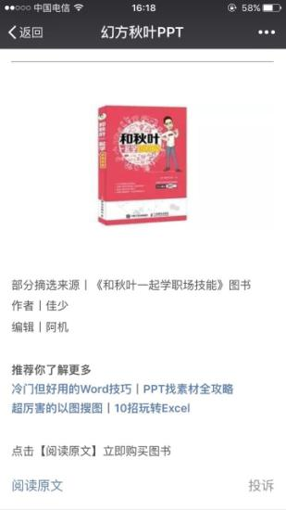
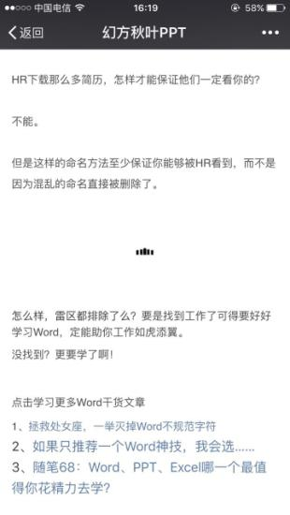
满足性阅读
满足性阅读是针对当前推送的文章读者十分的感兴趣，就把往期优质文章再推荐一次。读者因为对当前文章的认同而愿意尝试点击更多好文章查看。
超链接植入作用

Slide 39
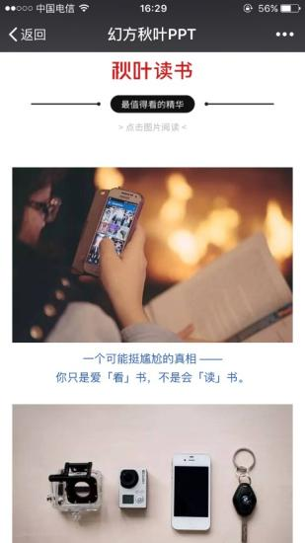
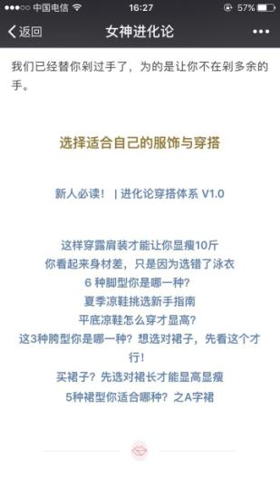
查询功能性引导
查询类链接一般不是放在推送文章里，而是放在推荐或者目录性质的查询文中。利用超链接点击直达的功能，将优质文章挑选出植入文中，用户根据自己的需要点击阅读。
超链接植入作用

Slide 40
4
如何通过朋友圈矩阵提升阅读量？

Slide 41
一般在你打开微信后，你的一般阅读顺序是怎样的？
请排序：
A.订阅号
B. 微信群消息
C. 微信好友消息
D.朋友圈状态
E.服务号

Slide 42
转发朋友圈，提升阅读量
和外部资源互换
所谓的外部资源指的是其他公众号小编、小范围内有知名度并且微信粉丝达到几千人的个人号拥有者。当双方有需求需要转载特定文章曝光的时候，主动帮转朋友圈，达到相互传播的目的。
有意识的为个人微信号涨粉
如果在运营公众号的同时，有意识的给内部人员微信个人号增粉，这样建立的内部转发朋友圈矩阵，粉丝覆盖更精准，可造作性更强。

Slide 43
5
如何通过社群运营提升阅读量？

Slide 44
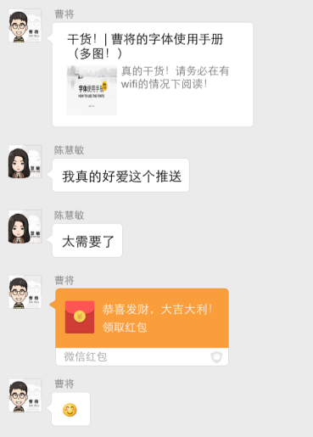
在微信群、QQ群内转发
增加活跃度转发
为了让群内转发更加的有效，可以通过发红包的形式提高当前的群活跃度，让大家关注到转发的文章

Slide 45
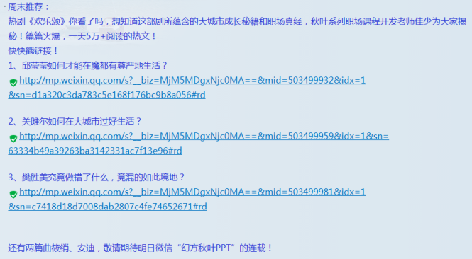
在微信群、QQ群内转发
增加活跃度转发
在人数较多，群员之间相互陌生的情况下，单纯的转发不足以刺激群员点击阅读。这时，需要在转发文章前加上一段引导文案，吸引他人的关注。

Slide 46
3
微信公众号的运营框架

Slide 47
增加粉丝就是单纯的增加粉丝吗？粉丝关注之后做什么？
提升阅读量就是单纯提升阅读量吗？一篇文章阅读量超过10万是为了什么？
……
微信运营者遇到这样的困惑，本质上是没有明白微信运营的框架。
所谓运营的框架，就是针对一个用户从无到有关注你的整个过程中，针对每一个环节所做的营销措施。
点开微信，记录自己从无到有关注一个公众号的全部流程，小组内将你们的流程汇总画出一个完整、全面的流程图。

Slide 48
微信的闭环生态
问答
平台
视频平台
产品
信息
历史
消息
官方平台
……
朋友圈
文章
页面
关注
页面
欢迎语
链接或菜单
文章或H5
群
线下
活动
文字
互动

